Slide 1
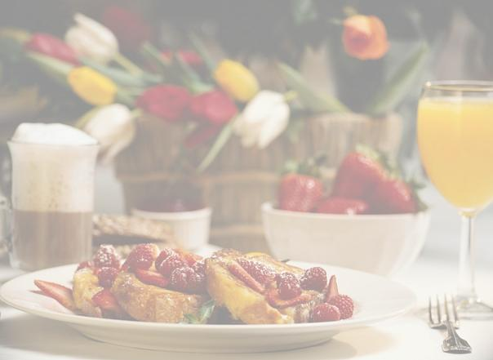
Домашнее задание капитана команды «Защита профессии» (конкурс «Праздник труда»)

Slide 2
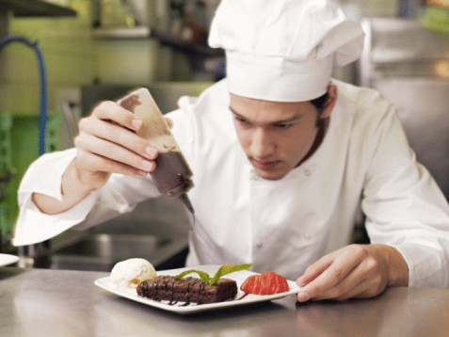
Повар – лучшая профессия!
Повар у плиты творит, Как на крыльях он парит. Все бурлит вокруг него, Кухня – кузница его. Каждое его творенье - Просто сказка, объеденье, Мысли, творчества полет. Тот, кто пробовал, поймет.
Команда МБОУ СОШ №7

Slide 3
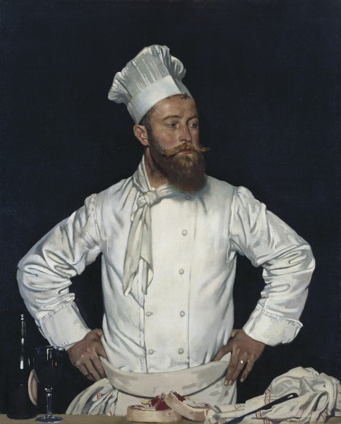
Кто же такой повар?
Повар - это человек,
который занимается
приготовлением пищи
в заведениях
общественного питания.

Slide 4
Плюсы:
Востребованность;
Стабильный доход;

Slide 5
Минусы:
Физическая нагрузка;
Постоянное напряжение внимания;

Slide 6
Требуемые личные качества и способности:
Ловкость рук для быстрой работы;
Развитые вкусовые ощущения и обоняние;
Хорошие зрительные способности и развитый глазомер;
Прекрасная зрительная и образная память для запоминания рецептов и количества ингредиентов;
Творческое воображение и чувство времени;

Slide 7
Вывод:
Работа повара подходит людям с хорошим творческим воображением и отличными кулинарными способностями. Это довольно интересная работа. Поэтому я считаю эту профессию лучшей.

